Slide 1
INTERJERO DIZAINAS
Interjero dizainas – DIZAINO sritis, susijusi su viskuo, kas yra PASTATO vidaus erdvėje: sienos, LANGAI, DURYS, apdaila, tekstūra, apšvietimas, apstatymas ir BALDAI. INTERJERO dizaineriai naudoja visus šiuos elementus siekdami suformuoti funkcionalią, saugią ir estetiškai malonią erdvę klientui.

Slide 2
Interjero dizaino idėja
Interjero kūrėjo uždavinys yra gana sudėtingas: suvaldyti erdvę, suskirstyti ją į funkcionalias zonas, parinkti medžiagas, pasiekti spalvų, dangų, baldų vientisumą, sukurti emociją. Pageidautina įsiklausyti į savo ar užsakovų norus, įsivaizdavimą, išvengti stereotipų. Mėgėjo ar profesionalaus interjero kūrėjo darbas prasideda nuo idėjos.
Interjero dizainas - plati sąvoka, apimanti sumanymą, projektą, planą, kompoziciją, spalvas, medžiagiškumą, visos šios dalys turi sukurti harmoniją.
Architektai, interjero dizaineriai idėjai realizuoti naudoja vadinamą koliažą - medžiagų, spalvų, faktūrų derinimo paletę, nubrėžiančią stilistinę kryptį.

Slide 3
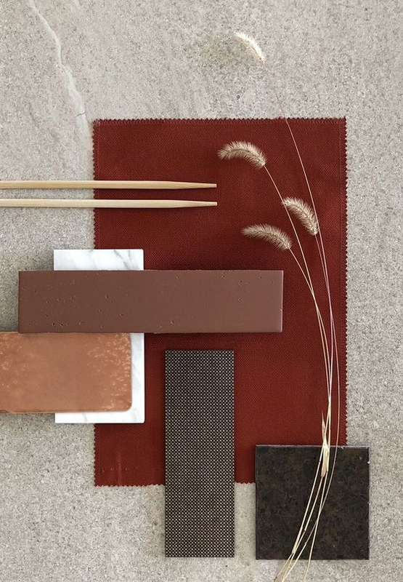
Interjero koliažas – Mood board

Slide 4
Interjero dizaino idėja
Pradiniame planavimo etape stengtis būsto aplinkoje rasti kokį nors savotišką atspirties tašką, idėją ar koncepciją. Tai gali būti senų plytų siena, išsaugotas kokybiškas parketas, niša, nuotrauka.
Naujos statybos daugiabučio bute rasti idėją ir sukurti originalią nuotaiką kiek sudėtingiau. Galima pasitelkti pagrindinius planavimo principus. Tokiu atveju apsisprendimą patariama pradėti nuo aktyviausio būsto akcento - grindų dangos pasirinkimo.
Bazinių spalvų pasirinkimą reikia pradėti nuo didžiausių plotų. Grindų danga - aktyviausias interjero elementas, kuris gali padiktuoti ir kitus sprendimus.
Nuo grindų medžiagos, spalvos galima pereiti prie sienų, paskui apsispręsti dėl vidaus durų. Apgalvojus pagrindines apdailos detales atsiras spalvų gamos ir medžiagų idėjos.

Slide 5
Interjero dizaino planavimas
Vienas esminių interjero kūrimo principų - stiliaus vientisumas, paremtas apdailos medžiagų suderinamumu. Tačiau ir improvizacija šiuo atveju yra pagirtina. Dekoratyvinės medinės sijos, senų plytų siena, iš sienų kyšantys akmenys, plytomis išklotos grindys - nenuobodus būdas pagyvinti interjerą. Tačiau tokiais atvejais svarbu, kad dirbtinė konstrukcija būtų įgyvendinta pagal architektūrinius principus.
Turint įdėją ir įsivaizdavimą, koks turėtų būti interjeras, galima susidėlioti interjero projektą arba planą.

Slide 6
Interjero dizaino planavimas
Interjero dizaineriai parengia projektą, kurį sudaro:
pertvarų planas ir būdingi pjūviai;
lubų planas;
elektros instaliacijos projektas;
šviestuvų planas;
kištukinių lizdų planas;
santechninės įrangos planas;
grindų dangų planas;
sienų spalvų išklotinės;
baldų išdėstymo projektas.

Slide 7
Interjero įrengimo eilės tvarka
Sudarius interjero projektą ar planą, toliau seka jo įgyvendinimo darbai. Suplanuoti darbų eigą, ypač numatyti tikslų jų rezultatą ir pabaigą nėra lengva, tačiau verta atminti, kad, net ir nuolat dirbant, atnaujinimo darbai nedideliame bute užtruks apie tris mėnesius, o name gal ir ilgiau. Svarbu žinoti, kad tam tikras medžiagas ir konstrukcijas reikia užsakyti gerokai anksčiau. Laiptų meistrai su užsakymu susitvarkys per porą trejetą mėnesių, durys taip pat gaminamos apie du mėnesius, židinys gali būti mūrijamas ir dekoruojamas iki mėnesio. Reikia atkreipti dėmesį, kad kai kurie darbai atliekami žymiai lėčiau: stiklo blokelių mūrijimas, parketo klojimo darbai, dekoravimas mozaikos plytelėmis užtruks ilgiau.
Tinkamai nesuplanavus darbų atlikimo eilės, gali kilti nenumatytų problemų derinant meistrų darbus.

Slide 8
Interjero įrengimo eilės tvarka
Apdailos darbai turi atitikti tam tikrą technologinę seką.
Pirmiausia suformuojamos pertvaros, paruošiamos santechnikos įvadų vietos. Formuojant pertvaras rekomenduojama numatyti drabužinės ar stumdomų durų sistemos vietą bei atitinkamo dydžio techninę patalpą - sandėliuką. Svarbu žinoti, kad techninė patalpa tinka ne tik katilinei įrengti, bet ir grindų šildymo kolektoriui, vėdinimo ir šildymo valdymo blokui, įvairiems komutatoriams, apsaugos sistemoms.
Lubų planas derinamas su vėdinimo įrangos montavimu, nes šie darbai susiję tiek vieta, tiek technologija. Rengiant lubų planą turi būti žinomi ventiliacijos vamzdžių skersmenys.

Slide 9
Interjero įrengimo eilės tvarka
Suformavus visus inžinerinius tinklus galima galvoti apie apdailos elementus. Atsižvelgiant į interjero idėją, parenkamos apdailos medžiagos, grindų dangos, apdailos spalvos, santechnikos prietaisai, vidaus durys, baldai, šviestuvai ir t.t.
Matomų apdailos darbų ašis - grindys, durys, sienos, apšvietimo sprendimai. Nuo jų prasideda visi matomi apdailos darbai. Nuo to, kaip atlikti paslėpti darbai, didžiąja dalimi priklauso galutinis rezultatas.
Elektros instaliacija - tai tas darbo baras, kuriame stengiamasi įvykiams užbėgti už akių. Nors šviestuvai, potinkiniai lizdai, jungikliai, skydeliai atsiranda tik paskutiniu momentu, nuo jų vietos gali priklausyti baldų, įvairių interjero aksesuarų, buitinės technikos vietos.

Slide 10
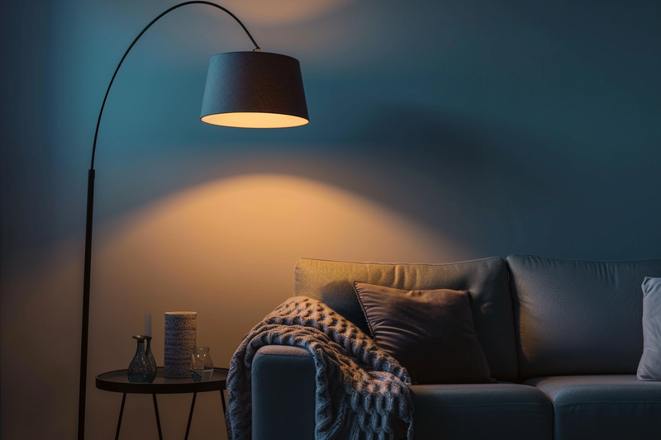
Šviesa interjere
Šiuolaikinis interjeras - tai ne tik sienų spalva ir pagal tam tikrą sumanymą patalpoje išdėstyti baldai bei dekoratyviniai elementai. Interjero sėkmė didžiąja dalimi priklauso nuo apšvietimo, šviesa yra svarbus instrumentas. Dizaineriai sako, kad šviesa - tai interjero kalba. Šviesa padeda kurti patalpos atmosferą, spalvas, formas, faktūras. Šviesa gali atskleisti, sunaikinti ar iškreipti visą interjerą. Apšvietimo pagalba galima sukurti įvairiausias nuotaikas: niūrią, paslaptingą, ramią, atpalaiduojančią, žvalią ar įkvepiančią. Turbūt kiekvienas mūsų galėtų prisiminti, kaip ta pati aplinka, tie patys daiktai skirtingai apšviesti atrodo visiškai kitaip ir stebina savo „metamorfozėmis".

Slide 11
Spalvos interjero dizaine
Kiekvienais metais dažų gamintojai, interjero ir eksterjero dizaineriai, analizuodami aplinką ir visuomenės procesus, skelbia madingas metų spalvas. Madingos spalvos - tai iš dalies rinkodarinis elementas, bet jis daro poveikį. 2024-ųjų metų madingomis spalvomis skelbiamos auksinio medaus, persikų pūkų spalvos.
Visgi interjeras įrengiamas ne vieneriems metams, todėl geriausia rinktis jo savininkams priimtinas spalvas, o detalės, akcentai gali būti madingų spalvų.
Geriausią įspūdį daro neutralių, šviesių spalvų deriniai. Dėl to, pas mus jau daugiau kaip du dešimtmečiai interjeruose vyrauja baltos ir pilkšvos spalvų gamos. Tačiau ilgainiui toks interjero apipavidalinimas pabosta, daugeliui norisi ryškesnių spalvinių akcentų.

Slide 12
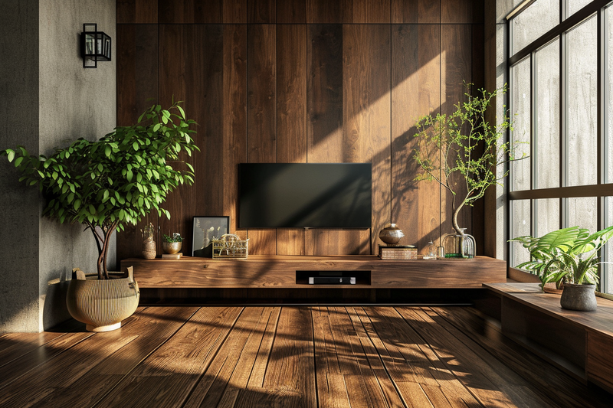
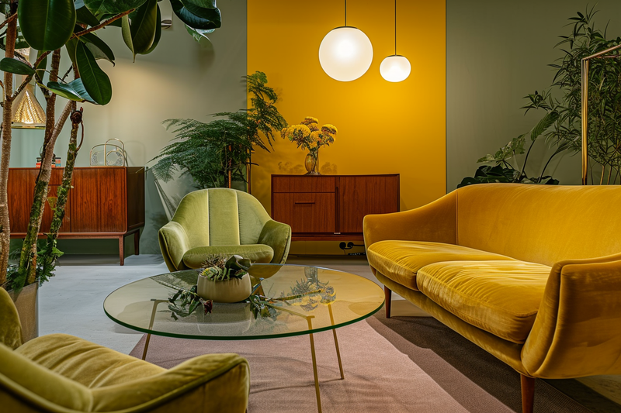
Spalvos interjero dizaine
Nenuobodų ir spalvingą interjerą galima susikurti žinant dvi taisykles.
Pirma - vienoje patalpoje, o dar geriau visame interjere geriausia derinti dvi arba tris bazines ir dvi akcentines spalvas. Bazinės spalvos - tai sienų, lubų, pagrindinių baldų spalvos, akcentinės - mažesnių baldų, interjero detalių spalvos. Akcentine spalva galima rinktis madingas spalvas, dažyti vieną iš patalpos sienų, parinkti aksesuarus.

Slide 13
Medžiagos interjero dizaine
Renkantis medžiagas reiktų prisiminti, kad medžiagos be idėjos - tik prekės. Pavyzdžiui, klausimas - parketas ar parketlentės, savaime nėra aktualus. Abi statybinės medžiagos puikiai tarnaus daug metų. Interjero architektui aktualiau, kokio rašto, kokios spalvos parinkti grindų dangą, jeigu, tarkim, jis kuria minimalistinį ar klasikinį modelį. Tokie pat turi būti natūralių medžiagų pasirinkimo kriterijai (kamštinė mediena, popieriniai tapetai, akmenėlių grindys): ar šios medžiagos nedominuos interjere, ar neerzins originalus, bet fragmentiškas jų naudojimas. Vartotojai renkasi medžiagas daugiau pagal racionalius ir praktiškus kriterijus - ieškoma antistatinį paviršių ar natūralių, alergijos nesukeliančių medžiagų, o interjero žinovas - pagal idėją, kuriamą nuotaiką, stilių, atmosferą.

Slide 14
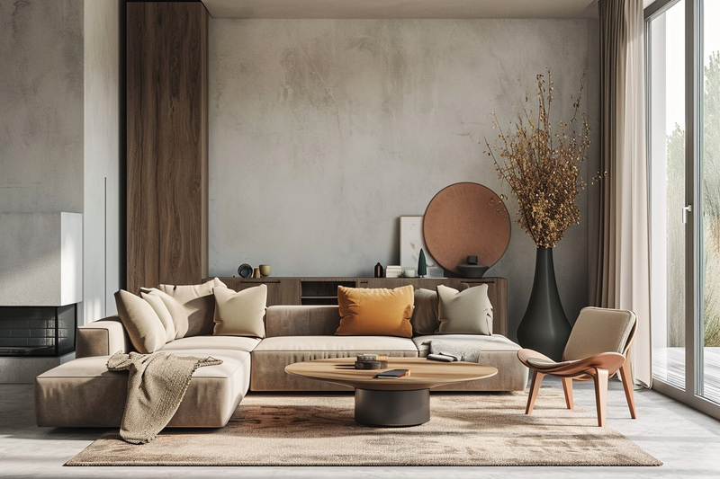
Medžiagos interjero dizaine
Apdailos medžiagų pasirinkimas - daugiau vertybių skalės taikymas kasdieniniame gyvenime. Gyvenimo ritmas ir būdas - kiekvieno individualus reikalas. Svarbiau laikytis apdailos medžiagų suderinamumo tiek estetikos, tiek darbų atlikimo technologijos požiūriu.

Slide 15
Modernus virtuvės interjero dizainas
Sakoma, kad virtuvė yra namų širdis, todėl verta atskirai pakalbėti apie virtuvės interjerą ir galimus modernius sprendimus.
Virtuvės dizaine svarbus planavimo nuoseklumas: pirmiausia tai maisto gaminimo zona, paskui virtuvės integracija į visą svetainės interjerą ir galų gale pačios virtuvės interjeras.
Maisto gaminimo zona apima viryklę ar kaitlentę, plautuvę, šaldytuvą ir kitą virtuvės įrangą. Bet visa tai modernioje virtuvėje turi būti paslėpta, integruota, nes tokios virtuvės credo - kaip sako dizaineriai, yra švara. Ne tiesiogine prasme, bet daiktų eksponavimo požiūriu. Ši tendencija vyrauja jau seniai, plačiai naudojami į baldus integruoti šaldytuvai ir kiti prietaisai. Gamintojai reaguoja į tokią tendenciją ir rinkoje jau yra prietaisų, kuriuose apjungtos kaitlentė, orkaitė ir gartraukis. Visa tai atliepia vyraujančiam stiliui, kad kuo mažiau įrangos matoma - tuo didesnis modernumo, jei norite - minimalizmo įspūdis arba funkcionali estetika. Smulki virtuvės technika slepiama uždarose spintelėse.

Slide 16
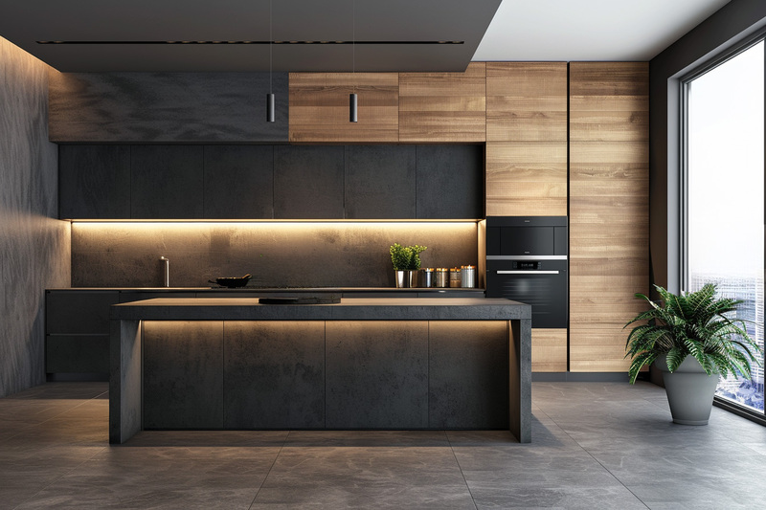
Modernus virtuvės interjero dizainas
Modernios virtuvės atributas - vadinamoji vienos linijos virtuvė, kuomet indai ir įranga slepiama uždarose lentynose, stalčiuose. Atviros arba stiklu dengtos lentynos naudojamos augalams, dekoracijoms eksponuoti.

Slide 17
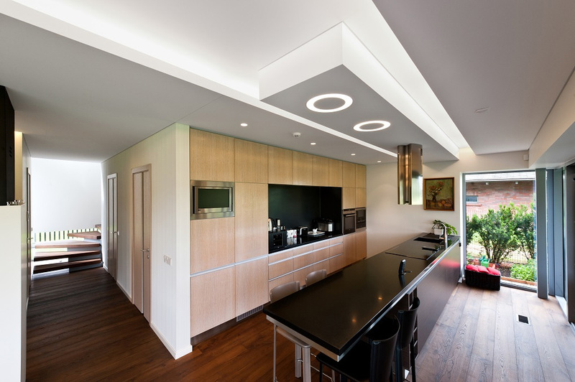
Modernus virtuvės interjero dizainas
Virtuvės apšvietimas yra dalis bendro virtuvės svetainės apšvietimo, ir darbastalio apšvietimas virtuvėje. Kad būtų funkcionalūs ir estetiški, pageidautina šiuos abu apšvietimo tipus suderinti.
Visų pirma bendras apšvietimas projektuojamas virš valgomojo stalo, virš salos ir/ar svetainės erdvėje, jis turi būti tolygus, be šešėlių. Tam tikslui naudojami įvairių tipų lubiniai arba įleidžiami šviestuvai. Įleidžiami LED šviestuvai skleidžia vienalytę ir švelnią šviesą, puikiai tinka apšviesti patalpas tolygiai ir dideliame plote. Įleidžiami LED prožektoriai arba taškiniai šviestuvai leidžia paryškinti tam tikras vietas. Kaip alternatyva virtuvės svetainės apšvietimui pasiteisina LED bėgelių arba kabelių sistemos, prie kurių galima pritvirtinti kelis stumdomus prožektorius.

Slide 18
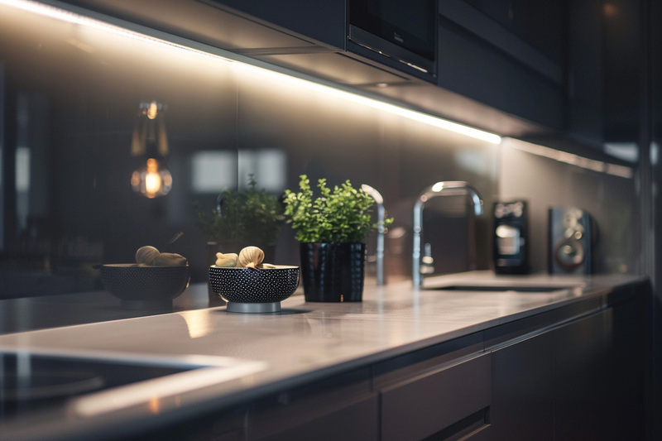
Modernus virtuvės interjero dizainas
Pagrindiniam virtuvės apšvietimui rekomenduojama 200-400 liuksų apšvieta. Darbo paviršiai arba darbo vietos turėtų būti apšviesti maždaug 500 liuksų apšvieta. Naudojant reguliuojamą apšvietimą, šviesos ryškumą galima lanksčiai pritaikyti prie įvairių scenarijų, nes virtuvėje ne visur ir ne visada reikalingas vienodas šviesos srautas.
Šviesos ryškumą patogu reguliuoti su JUNG sukamuoju arba mygtukiniu šviesos reguliatoriumi. Pavyzdžiui, labai racionalu pritemdyti virtuvės salos apšvietimą, kai maistą ruošiate šalia kriauklės, arba atvirkščiai, kai prie virtuvės salos geriate kavą, o ant viryklės verdamai sriubai apšvietimo nereikia. Tuo pačiu dimeriuojama šviesa kardinaliai keičia patalpos išvaizdą, sukurdami vis kitokį interjerą.

Slide 19
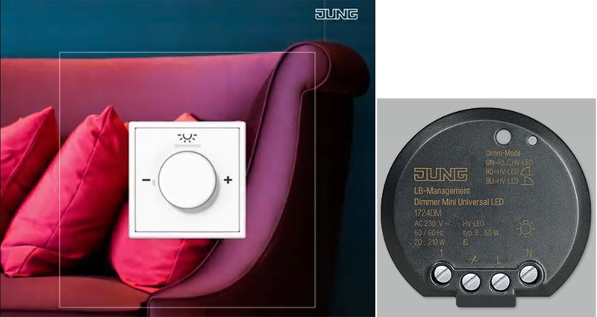
Modernus virtuvės interjero dizainas
LED šviestuvo ar juostos dimeriavimui (lempos turi turėti dimeriavimo funkciją) galima naudoti standartinį maitinimo šaltinį, tarp jo ir LED šviestuvo pajungiant universalų JUNG šviesos stiprumo reguliatorių, kuris savo ruožtu gali būti valdomas rankiniu arba radiobanginiu būdu. Pastaruoju atveju racionaliausia įsirengti ne tik reguliuojamą šviesos stiprumą, bet ir į sistemą sujungtą valdomą apšvietimą (tai apima dimeriavimą ir šviesos įjungimą/ išjungimą), valdomą šildymo, žaliuzių ar užuolaidų nuleidimą/ pakėlimą. Ši sistema vadinama JUNG Home. Ši sistema komforto ir funkcionalumo suteikia daugiau: galimas apšvietimo reguliavimas, laiko nustatymas, judesio ir būvio jutikliai, taupantys elektrą. Ir visa tai galima įsirengti labai paprastai - paprastus jungiklius pakeitus elektroniniais. JUNG Home sistemos jungikliams tinka standartinė elektros instaliacija, nereikalingi laidai.
Dimeriuojamas apšvietimas kuria vis kitokią patalpos atmosferą: JUNG šviesos reguliatoriaus dangtelis ir universalus mini dimeris.

